Slide 1
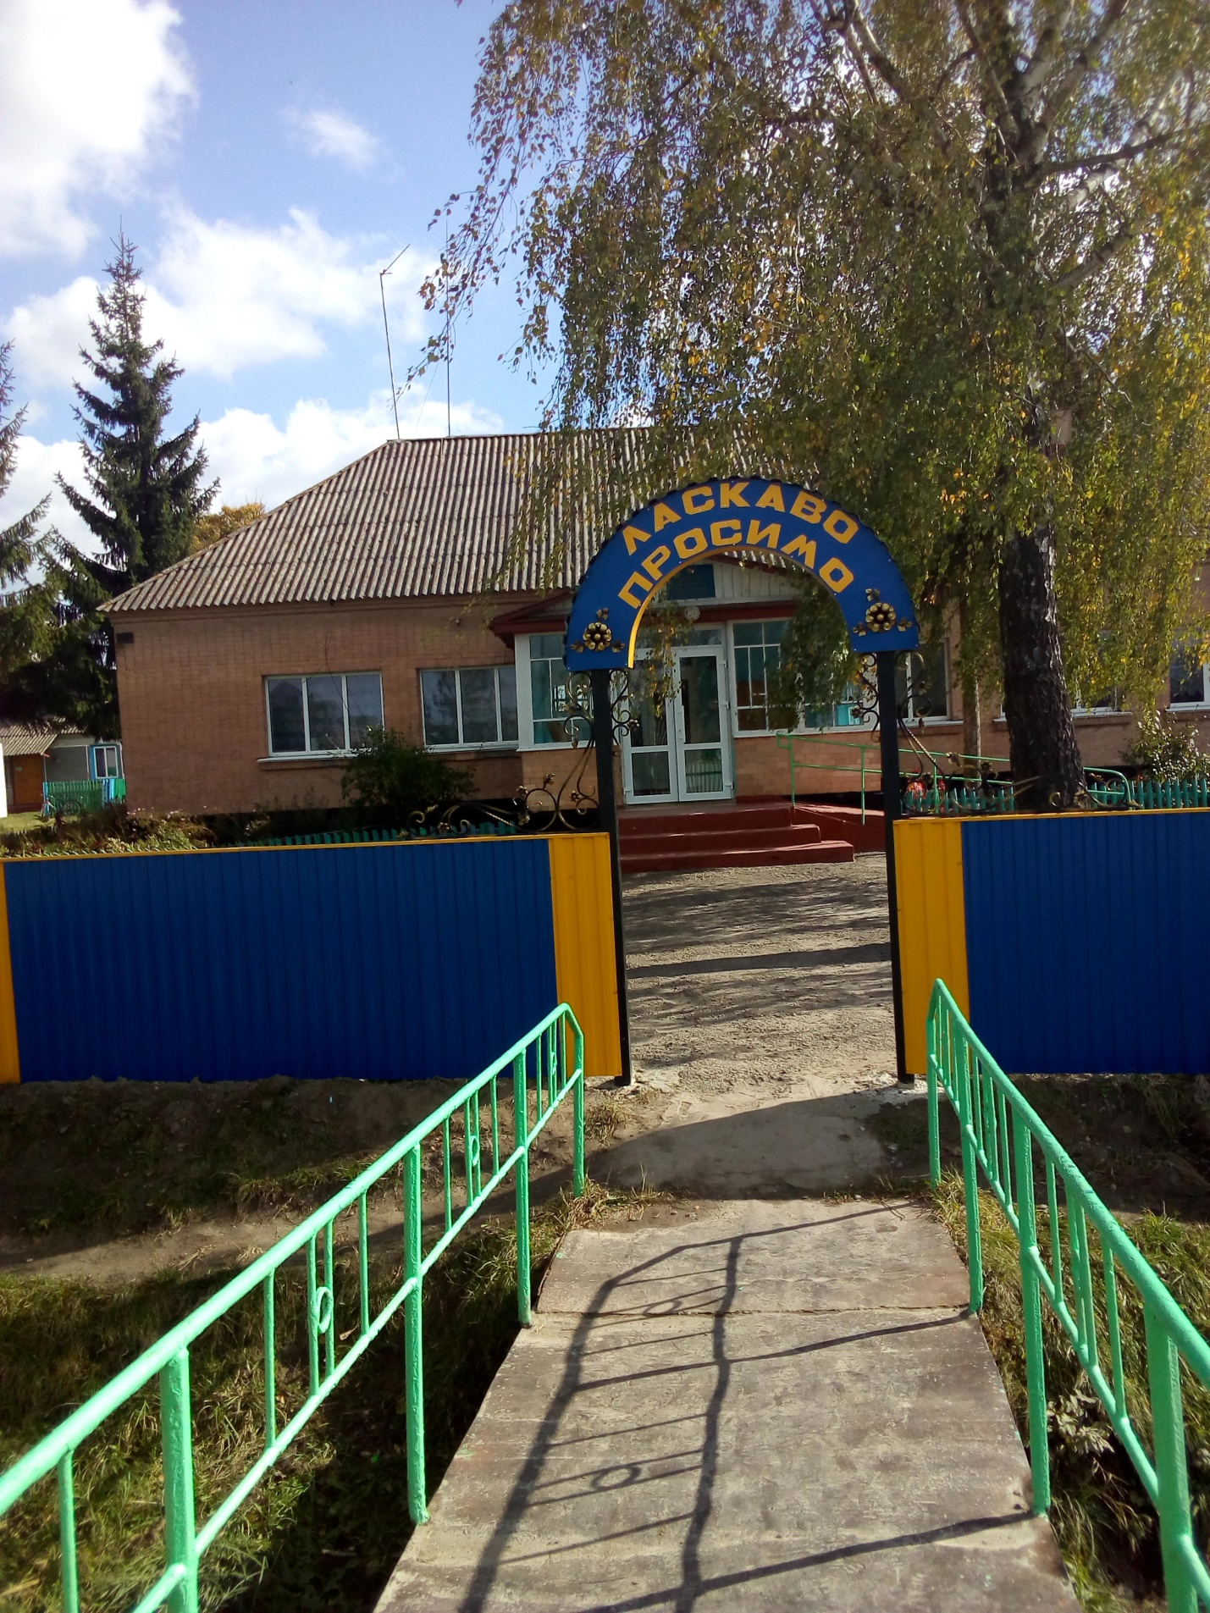
Великоправутинська гімназія Берездівської ОТГ
Славутського району Хмельницької області
ТЕМА : ГОЛОДОМОР 1932 – 1933 РОКІВ НА СЛАВУТЧИНІ ХМЕЛЬНИЦЬКОЇ ОБЛАСТІ
Роботу виконала:
учениця 8 класу Онищук Василина
Юріївна
Науковий керівник:
Волосик Оксана
Миколаївна
Вчитель початкових класів

Slide 2
МЕТА РОБОТИ:
Проаналізувати причини та наслідки Голодомору в Україні 1932 – 1933 років; дослідити відомості про ці події в своєму регіоні, зокрема в рідному селі Великий Правутин; встановити роль Голодомору у відображенні генетичної пам’яті та психології українського народу.
ЗАВДАННЯ:
з’ясувати справжні передумови і причини Голодомору;
вивчити дослідження науковців щодо Голодомору на Славутчині Хмельницької області;
зібрати спогади старожилів села Великий Правутин про страшні часи;
довести, що Голодомор 1932-1933 років є явищем Геноциду українського народу.
ОБ’ЄКТ ДОСЛІДЖЕННЯ:
Голодомор на Славутчині Хмельницької області 1932 -1933 років.
ПРЕДМЕТ ДОСЛІДЖЕННЯ:
Опис причин та наслідків Голодомору 1932 – 1933 років на Славутчині
Хмельницької області.
Notes:
МЕТА

Slide 3
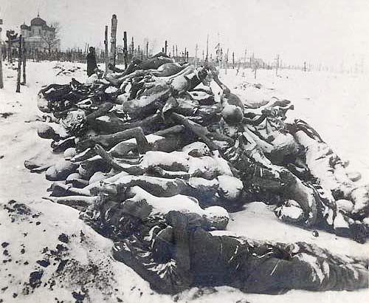
Голодомор – політика офіційної влади, спрямована на створення штучного голоду; соціально-господарське явище, що виявляється в позбавленні населення мінімуму необхідних продуктів харчування й призводить до його вимирання, згубної зміни демографічної та соціальної структури населення регіонів, а інколи й цілих країн.

Slide 4
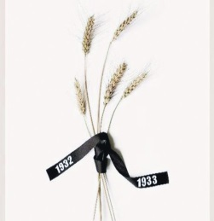
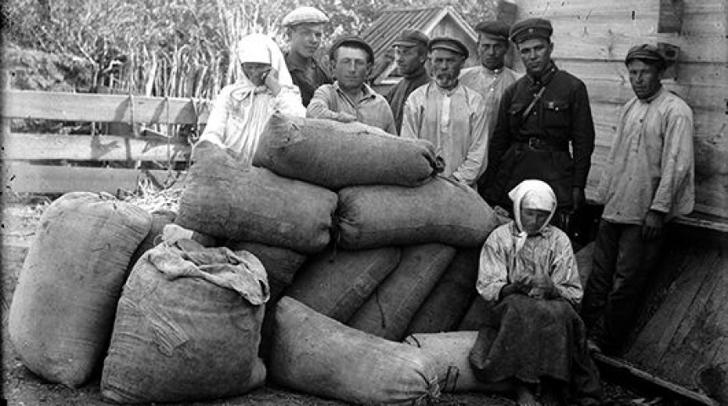
Основні передумови і причини Голодомору
штучна організація сталінським керівництвом голоду для того, щоб зломити опір суцільній колективізації ;
непосильні для селян плани хлібозаготівлі;
політика примусових хлібозаготівель, із застосуванням репресій;
небажання колгоспників працювати в громадському господарстві;
1932 р. - Україна не виконала план хлібозаготівель;
«Чорна дошка» - для населених пунктів, які були занесені в цей список: припиняли постачання товарів, вилучали продовольчі і посівні фонди, що прирікало людей на голодну смерть;
7 серпня 1932 р. - було прийнято «закон про п'ять колосків».

Slide 5
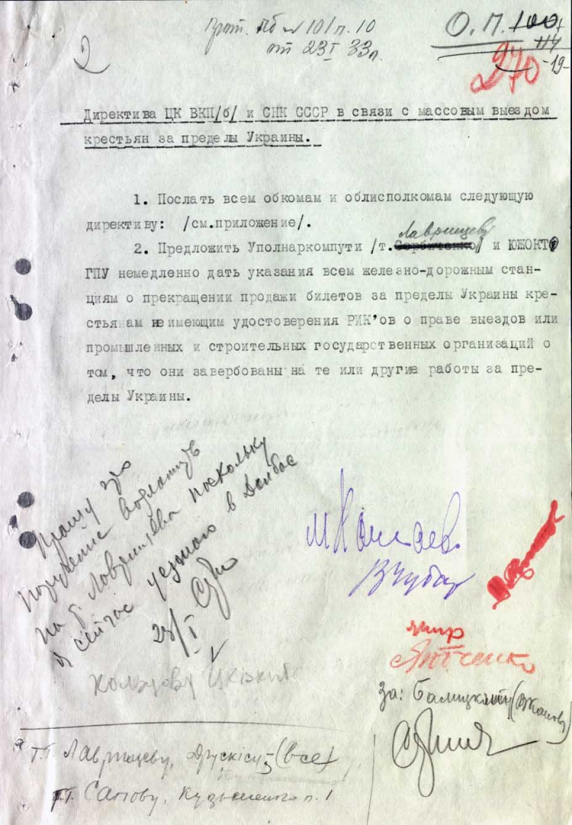
Телеграма Закавказького крайкому ВКП(б) до ЦККП(б) про поставки хліба з України для ЗСФРР 27 жовтня 1932 року
Постанова Політбюро ЦККП(б)У про виконання директиви ЦКВКП(б)У та РНК СССР у зв’язку з масовим виїздом селян за межі України, 23 січня 1933 року.

Slide 6
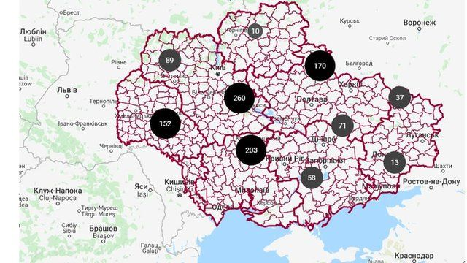
На карті місця найбільшої кількості поховань українців
в 1932 - 1933 роках. .Голоду не було тільки на тих територіях, які не належали на той час до України.
- Жовтень 1932 року: на Славутчині розпочався масовий голод. Голодують села Малий Скнит, Нетішин, Клепачі.
- Зима 1932-1933 року: масова смертність в селах Бачма-
нівка, Манятин, Великий та Малий Правутин.
- Серпень 1933 року: у Славутському районі голодує 8826
родин. З них, на межі смерті – 5315 родин,опухло від го-
лоду - 5557 осіб, померло від голоду – 918 осіб.
- Останні спалахи голодуючих і голодних смертей фіксують на Славутчині у 1934 році.
- В цілому, голод на Славутчині тривав 43 місяці.
Notes:
Жовтень 1932 р. – на Славутчині розпочався масовий голод.Голодують села Малий Скнит, Нетішин, Клепачі. Серпень 1933 року

Slide 7
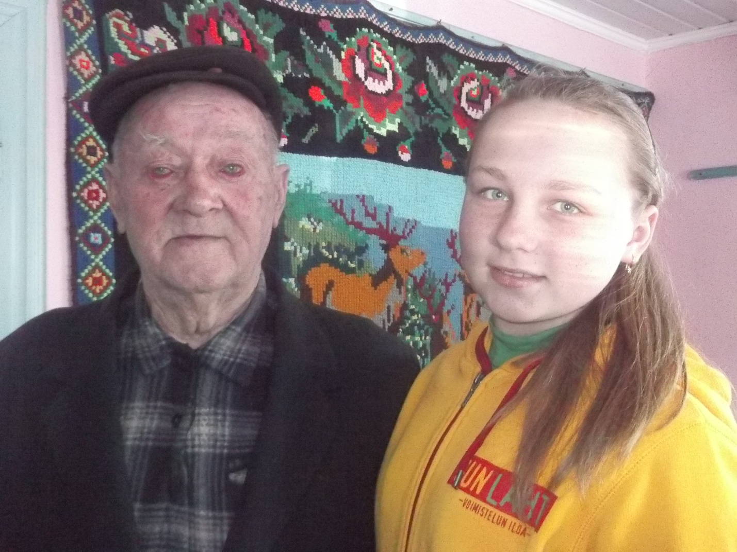
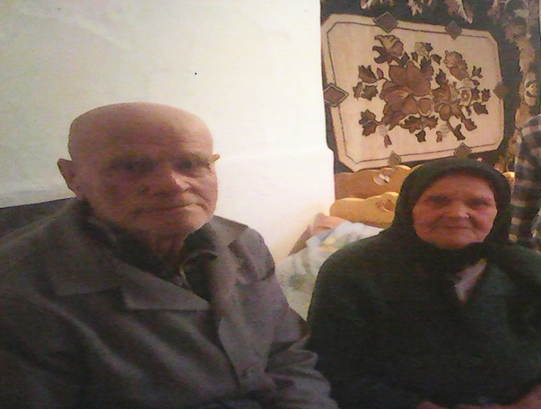
Спогади жителів села Великий Правутин, які стали свідками страшного голодомору 1932 – 1933 років
Тимощук Іван Радіонович 1929 р. н. та Ейсмонт Валентина Гнатіна 1929 р.н.
Палійчук Феофан Тарасович 1928 р.н.
От що згадує Палійчук Ф.Т. «Голодними й холодними були ті роки. Страшними. Забирали
у людей все. Їстівне шукали зі шпичкою по хатах, нічого не можна було сховати. Всіх гнали в колгосп. Хто не йшов – розкуркулювали й висилали з села. Їсти не було що. Перебивались якоюсь баландою з гнилої картоплі. В мене в сім’ї померло два брати – Петро, Федось і сестра Олена. А я і старша моя сестра Неоніла - вижили.» Згадує голод Тимощук І.Р. «…Ми малі ще були, але я добре пам’ятаю, як забирали корову з двору. Я плакав, плакали мої братики та сестрички і просили в дорослих дядьків: «Ко-ва, ко-ва…» Зі спогадів Ейсмонт В.Г.: «Сім’я у нас була велика – дід, баба, мама, тато та ми, шестеро дітей. У нас тоді забрали все – зерно, крупи, картоплю. Навіть корову забрали, хоча всі діти плакали за єдиною годувальницею. Як вижива- ли? Товкли кору дуба, мама пекла з того місива такі гелети. Страшний то був час. Я весь час хотіла їсти. У нас з голоду померли тато, сестричка Ніла та брат Іван. А четверо вижило…»
Notes:
От що згадує Палійчук Ф.Т. «Голодними й холодними були ті роки. Палійчук Феофан Тарасович Тимощук Іван Радіонович 1929 року народження

Slide 8
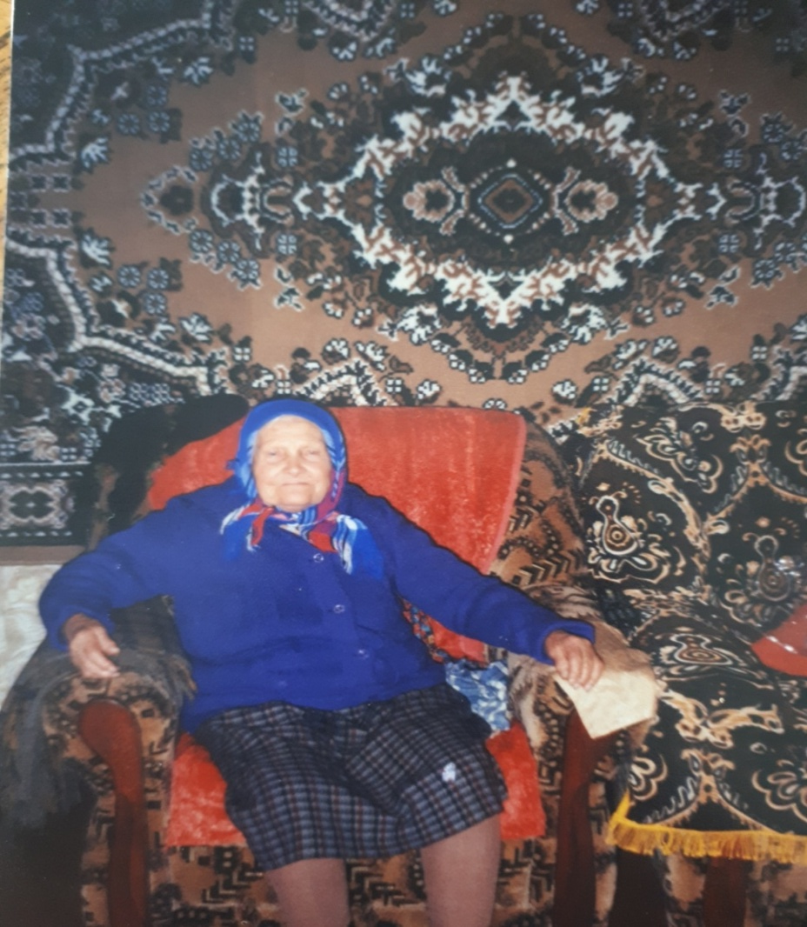
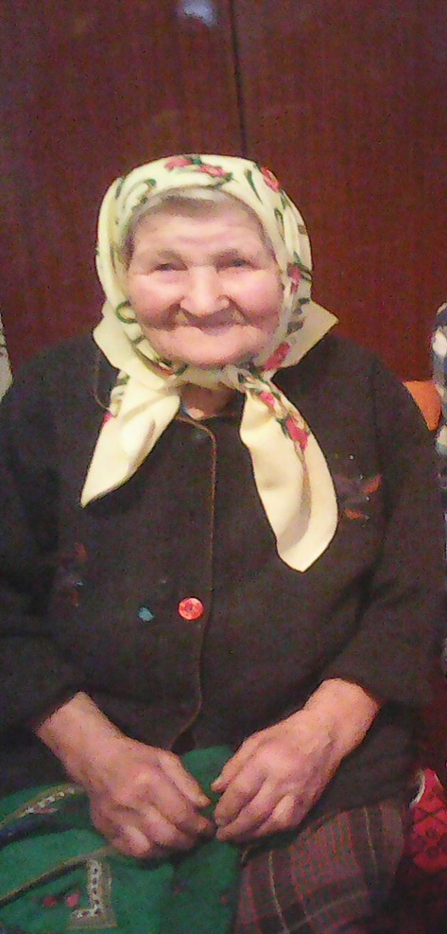
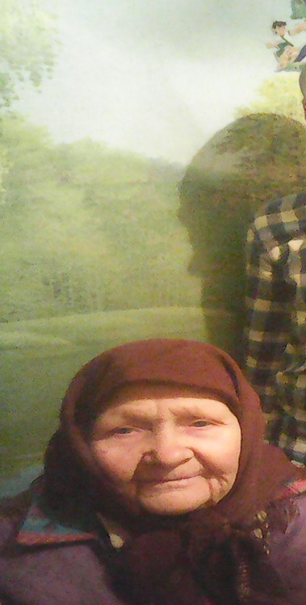
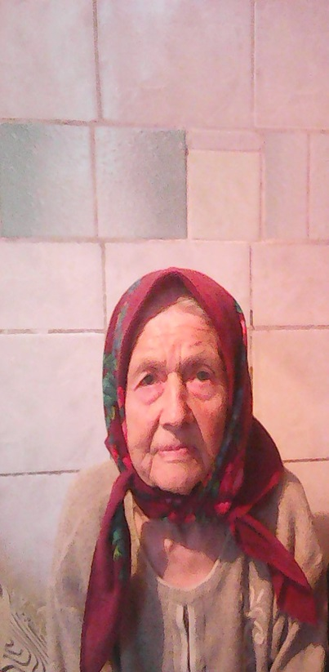
Задворна Мотря Антонівна
1919р.н.
Давидюк Марія
Захарівна 1928 р.н.
Коломійчук Марія
Кирилівна 1928 р. н.
Ось що згадувала Задворна М.А.: «Про голод добре пам’ятаю. Забрали у нас все: коні, корову, свині, упраж, воза.
Знесли клуню і забрали в колгосп.Хто
пішов у колгосп, тому давали трішки
харчів.Їли конюшину, кропиву, мако-
висько. Що бачили, те й їли.Ходили міняти одяг на харчі. Носила і я в Корець сорочку – виміняла на квашену капусту.Мій батько помер від голоду в
1933 році. Вже й пшениця за городами
була, але поля охоронялись. В нашому
селі випадків людоїдства не було.»
Сахнюк Віра Василівна 1928
р.н.
КозінчукВіра
Гаврилівна
1928 р.н.
Notes:
Згадвала Задворна М.А.

Slide 9
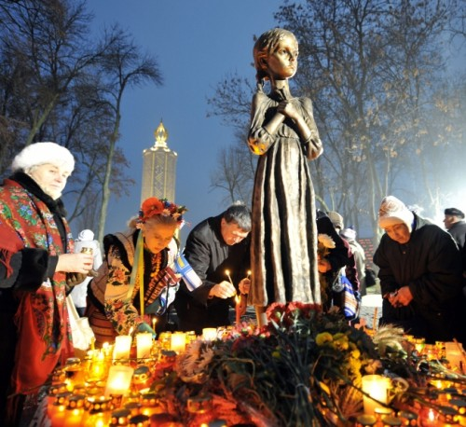
Ось що згадувала Давидюк М.З.: «В сім’ї у нас було семеро.Жили тоді як і всі. Їли що було під рукою. З лободи пекли пампушки, варили борщ. Запам’ятався мені такий випадок. Мама сховала якось полотно від тодішньої влади, а потім потайки носила в Корець (Рівненська область) і там міняла на хліб. Це було велике свято для всієї сім’ї. Наша родина вижила.»
Зі спогадів Козінчук В.Г.:«В сім’ї нас було семеро. Виживали як могли. Мама приносила харчі з Житомирщини та Рівненщини. По полях збирала гнилу картоплю.Одного разу принесла аж три відра картоплі! Як вона її донесла? Не знаю. Корови не було. Забрали. Дід мій помер від голоду. А всі інші –вижили. На слідуючу осінь дуже вродила картопля. Мама товкла її свиням і плакала.Свиням було що їсти, а рік назад батько помер від голоду.»
А Сахнюк В.В.ось що згадує: «Мама наша в той час сушила листя липи, потім його товкли та з нього галети пекли.З шелухи гречки пекли пампушки.Їли конюшину білу.А ще збирали мерзлу картоплю на полях.Але спасла нас всіх корова.У нас її не забрали. Ми молоком ділилися з сусідами. Вижили всі…»
Ділиться своїми спогадами Коломійчук М.К.: «Добре я пам’ятаю
ті часи. Голод сильний був.Спеціально все забирали, щоб люди мерли. Ходили по хатах зі шпичками, нишпорили скрізь. Раз у нас
змолотили просо. Мати викопали під піччю ямку, закидали та зма-
стили глиною там. Але всеодно шпичкою знайшли те просо і забрали. Але в нашій сім’ї вижили всі. Мати нас виходила…»
МОЯ УКРАЇНО!
СТРАЖДЕН-НА ТИ ЗЕМЛЕ МОЯ!
ЧОМУ Ж ТВОЯ ДОЛЯ
НАСТІЛЬКИ ГІРКА?
Notes:
Ось що згадувала Давидюк М.З.: «

Slide 10
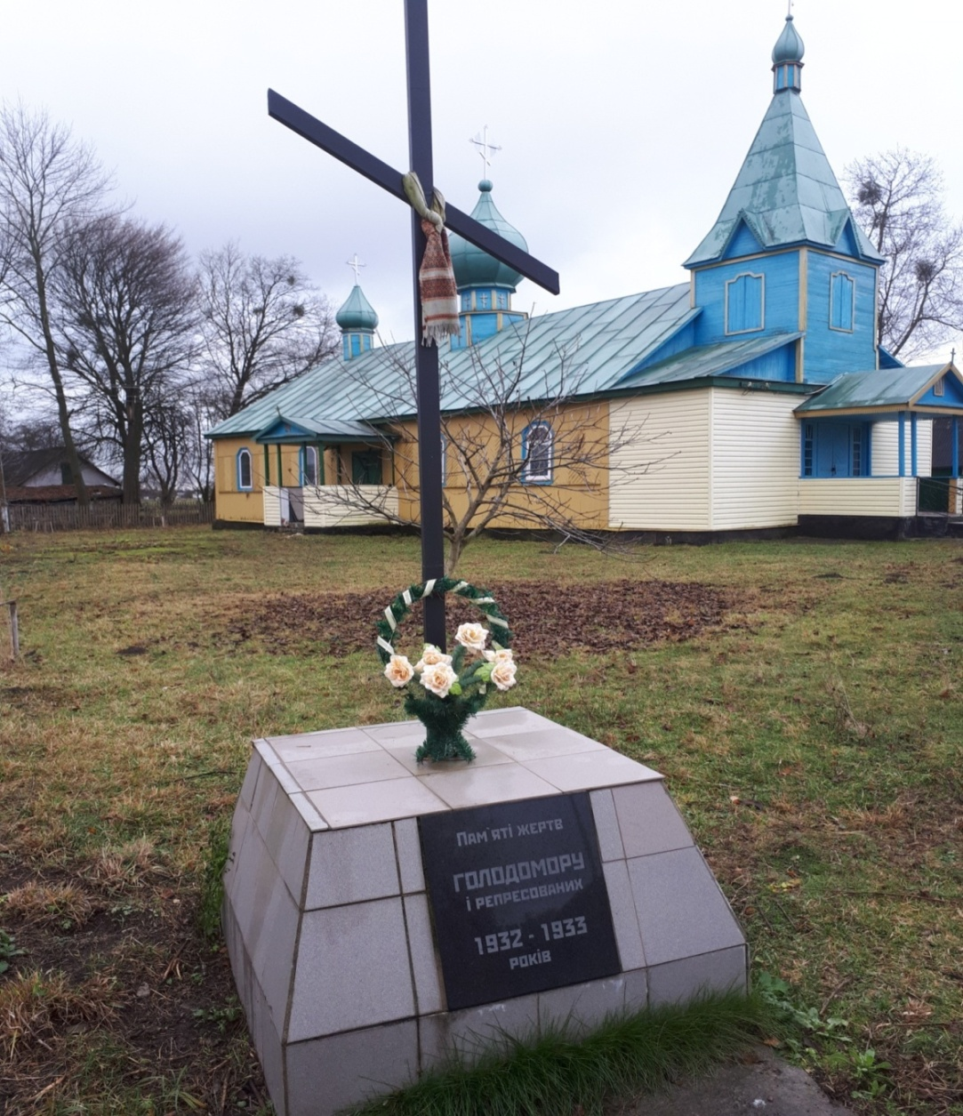
У Великому Правутині опухло від голоду
117 людей; померло – 44 людини
Пам’ятна дошка на вшанування жертв Голодомору у селі
Великий Правутин
Станом на 4 травня 1932 року було встановлено, що із 240 родин від голоду опухло 117.Саме в нашому селі були зафіксовані перші випадки голодної смерті, оскільки голодуючі харчувались картопляними лушпайками, гнилою та мерзлою картоплею, кормовими буряками, маковиськом,
конюшиною, кропивою, листям з дерев, лободою,
дубовою корою та гелетами.
Вимирали цілі сім’ї. Так, в сім’ї Урбанчуків були поховані мати і дві її дорослі дочки. А в сім’ї Ягельського Антона Івановича – глава сім’ї і дві його дочки – Марія та Текля.
Немає в Україні села, де б голод не залишив своїх слідів. Зі свідчень старожилів мого рідного села Великого Правутина, я пересвідчилася, що і його не обмиули ті страшні події 1932 – 1933 років.
Notes:
Станом на 4 травня 1932 року було встановлено, що із 240 родин від голоду опухло 117.Саме в нашому селі Моя прабабуся Задвона Мотря Антонівна 1919 Пам’ятна дошка на вшанування жертв Голодомору у селі Великий Правутин

Slide 11
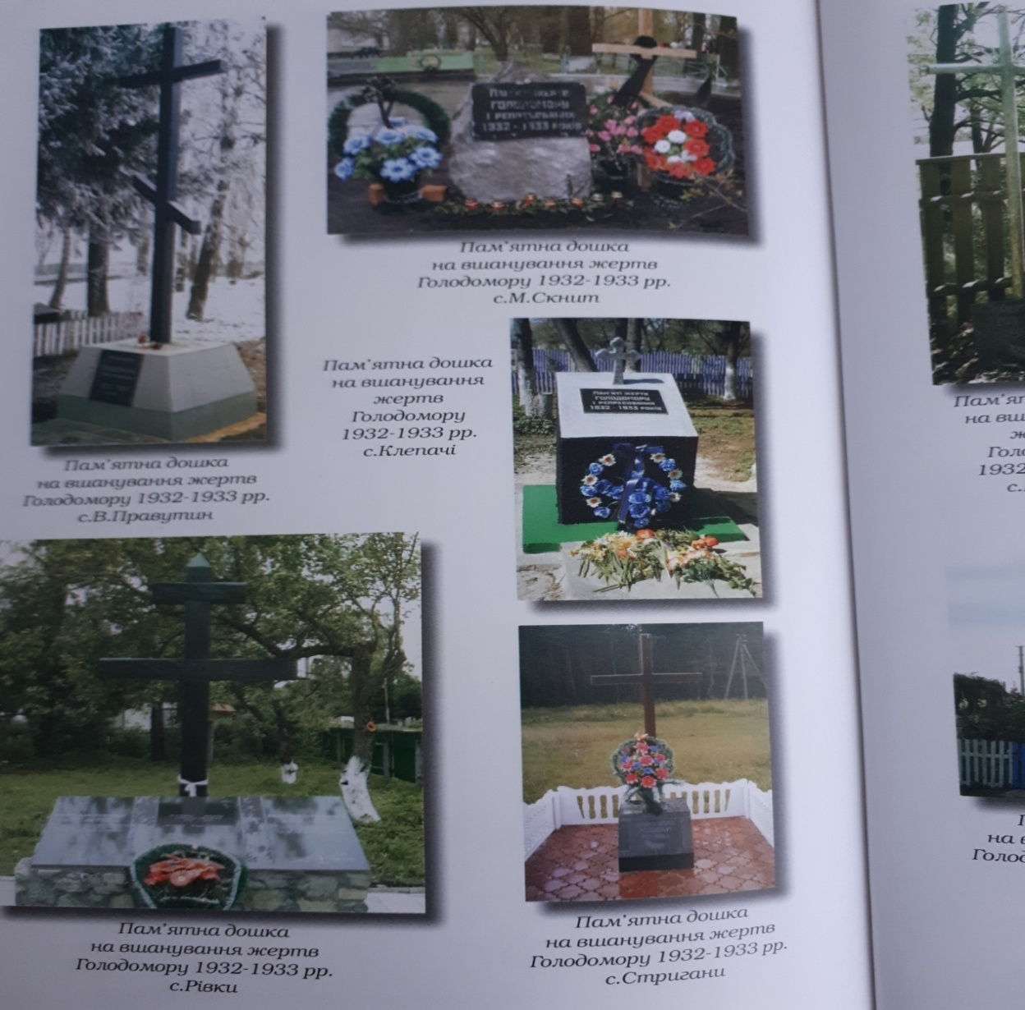
Пам’ятні дошки Славутчини на вшанування жертв Голодомору
Пам’ять - нескінченна книга, в якій записано все – і життя людини, і життя країни. Багато сторінок вписано криваво-чорним кольором. Читаєш і подумки здригаєшся від жаху. Особливо вражають сторінки, де викарбувано слова про голод: «Немає страшнішої смерті, ніж повільна смерть від голоду.» А так вмирала вся Україна.
І в пам’ять про мільйони невинно убієнних, у кожному куточку України, у кожному селі Славутського району, встановлено пам’ятні дошки жертвам Голодомору 1932 -1933 років.
Notes:
Пам’ятні дошки на вшанування жертв Голодомору Славутчини

Slide 12
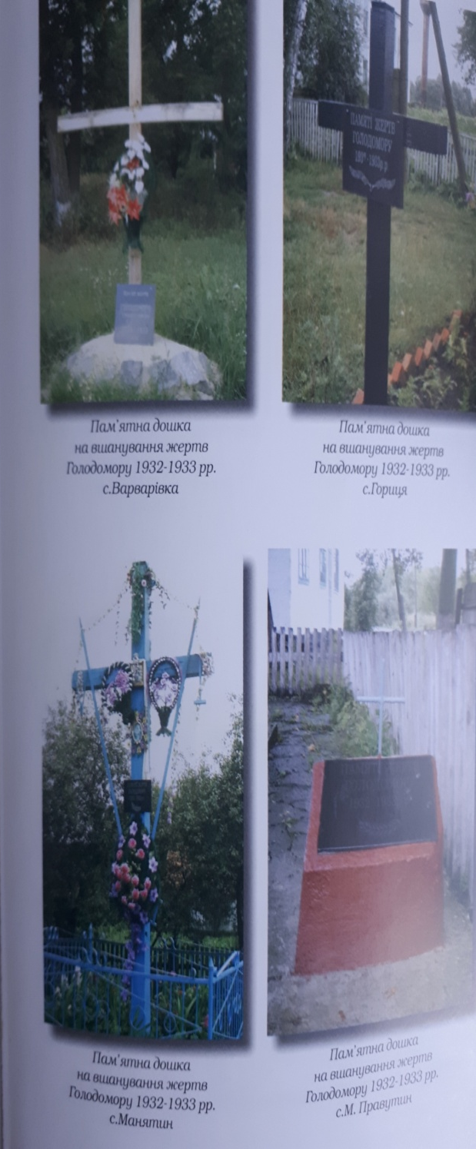
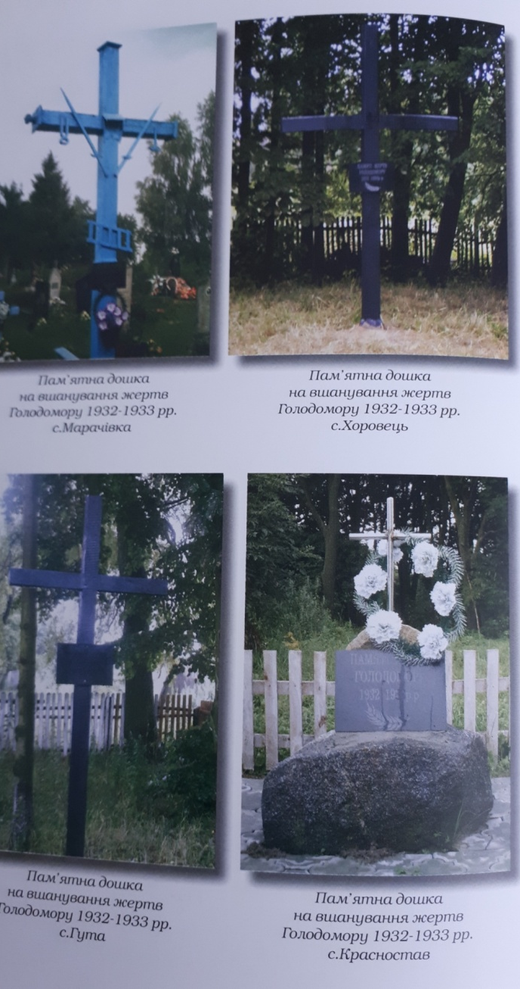

Slide 13
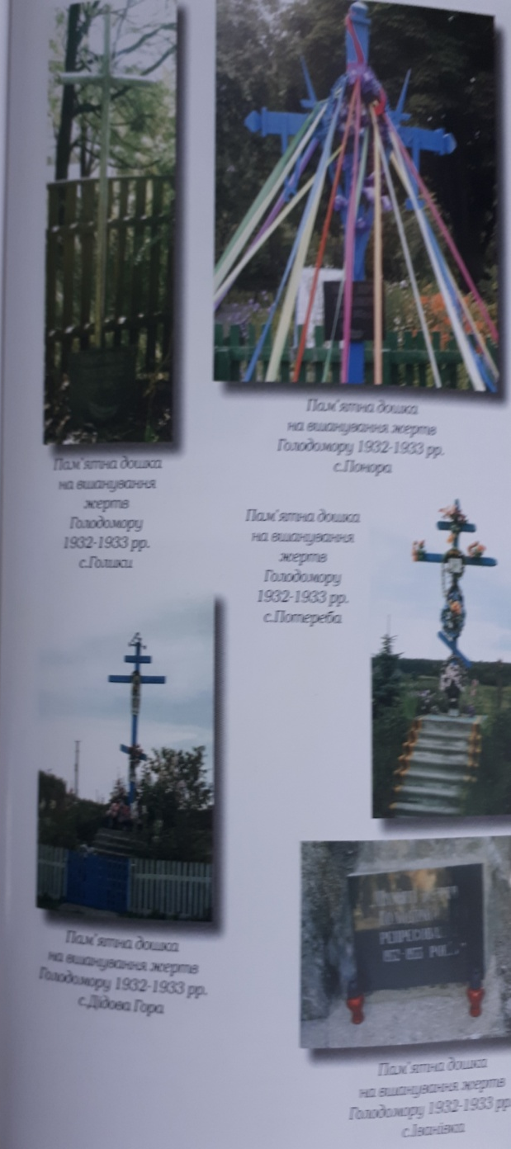
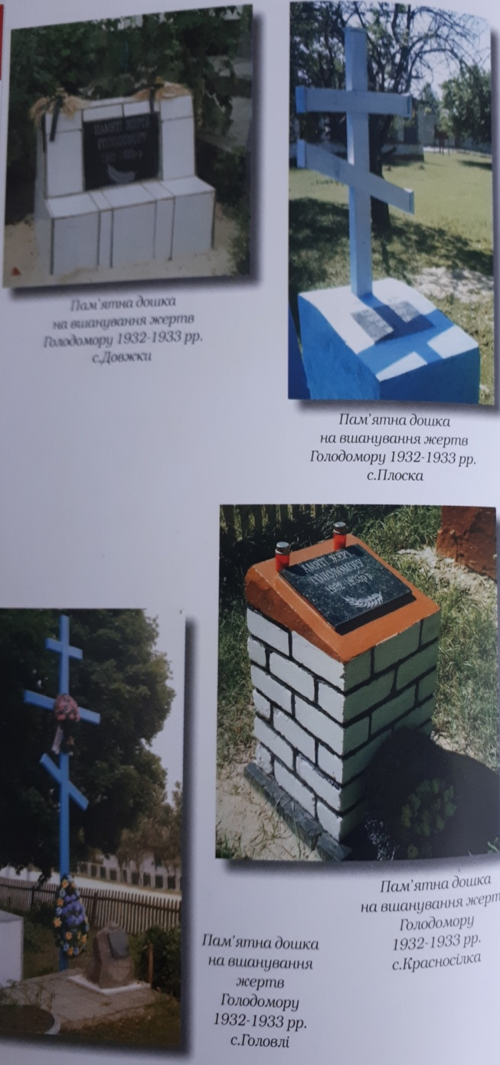

Slide 14
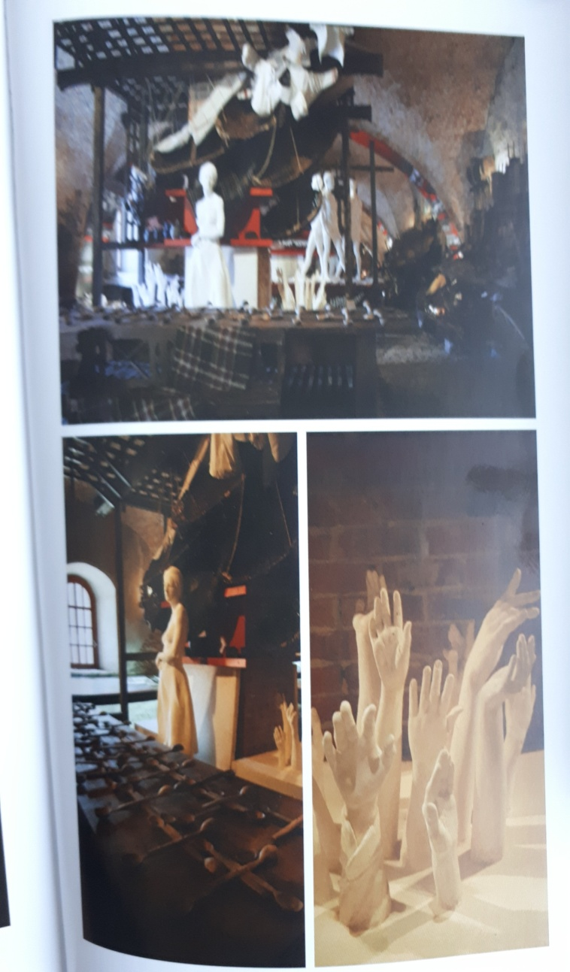
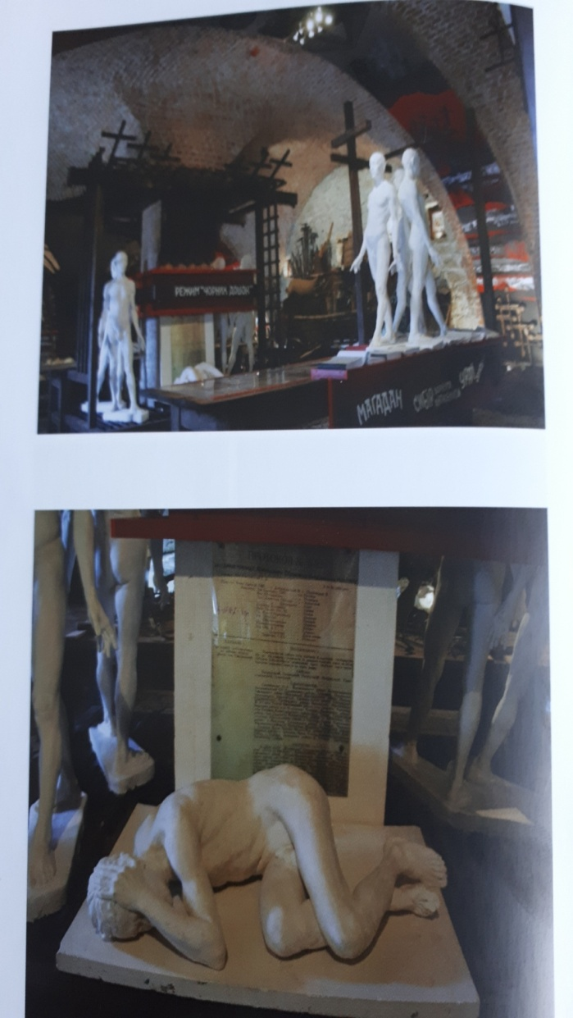
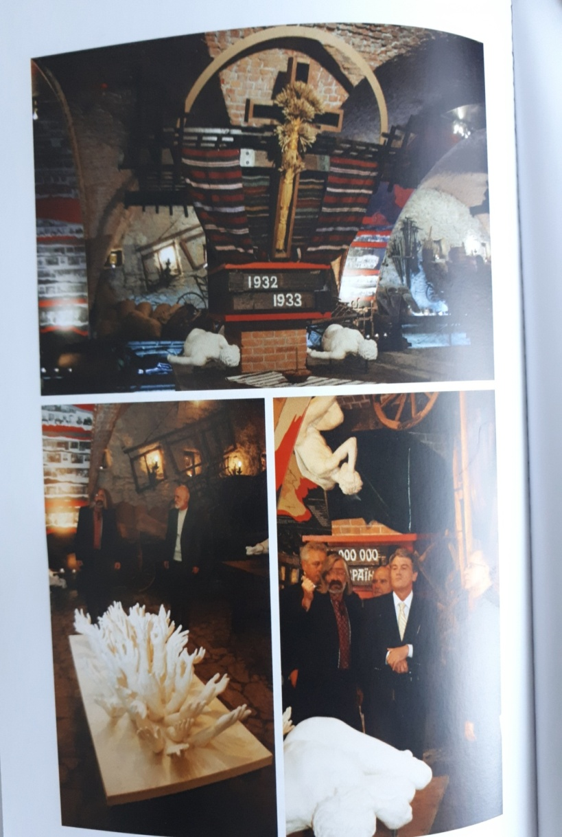
Музейна експозиція “Голодомор
1932 -1933” у Меджибожі
Одним із найвидатніших проектів в галузі суспільно-культурного життя України можна назвати створення музейної експозиції «Голодомор 1932 – 1933» у Державному історико-культурному заповіднику «Меджибіж». Рішення про створення у Хмельницькій області не було випадковим – регіон потрапив до тих територій України, населення яких сповна відчуло на собі трагічні голодні роки. За підрахунками дослідників, серед мешканців області 39 тисяч осіб стали жертвами Голодомору. На момент створення експозиції (2008 року) на Хмельниччині мешкало майже 91 тисяча свідків тих жахливих подій. З кожного району Хмельницької області для створення даного музею були передані експонати: речі, фотографії, документи, спогади свідків тих страшних подій, які допомогли повноцінно відтворити картину трагічних років Голодомору.
Notes:
Одним із найвидатніших проектів в галузі суспільно-культурного життя Музейна експозиція “Голодомор 1932 -1933 “ у Меджибожі

Slide 15
ВИСНОВКИ: Це був справжній Геноцид нації, організований комуністичною партією на чолі зі Сталіним. Суть злочинних дій полягала в жорстокому придушенні стремлінь українського народу мати незалежну державу; знищення існуючої структури сільського господарства шляхом масового розкуркулення селян; насильницького впровадження колективізації селянських господарств; накладання на райони України непомірно високих планів хлібоздачі; впровадженні особливого режиму проживання, зокрема режиму “Чорних дошок”. Сталінський уряд свідомо організував «голодний терор» для того, щоб назавжди ліквідувати будь-який опір українців існуючій на той час владі. Голодомор 1932 – 33 років – це українська катастрофа ХХ століття. Вона не просто закарбувалася в історії українського народу, – вона винищила половину нашого населення і змінила безліч поколінь, які будуть нести генетичну пам’ять про цю трагедію. Історична пам’ять і психологія тих, хто вижив у 1932 – 1933 роках, була скалічена згадками про голод. людоїдство, доноси, репресії і досі відображаються на психології нащадків.Терор голодом, запроваджений сталінським тоталітарним режимом в Україні, заподіяв смерть мільйонам хліборобів. Адже від голоду, масових репресій і депортацій Україна втратила більше, ніж за роки Першої світової та громадянської воєн. Досі не має точної цифри, скільки ж людей померло голодною смертю в той страшний період. Через брак достовірних демографічних даних того періоду чисельність втрат серед українців оцінюють дуже по-різному: від 1,8 до 7,5 і навіть до 10 млн. людських життів. Однак більшість фахівців нині сходяться на думці, що прямих жертв Голоду було від 3 до 5 млн.
Ми дослідили, що Голодомор – це суспільне явище, яке відбувалися в конкретному місці і є наслідком дій конкретних осіб.
Ми повинні знати правду минулого не заради простої людської цікавості. Нам потрібно в скорботі низько схиляти голови перед мільйонами закатованих дочок і синів, цим самим засвідчивши, що вони живуть і житимуть у нашій пам’яті.
Дякуємо за увагу та запрошуємо до співпраці !
Notes:
Висновки

